Slide 1
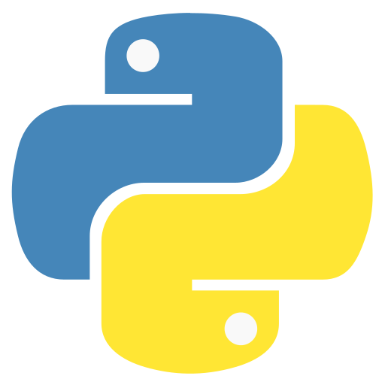
Introdução ao Python
INTERNAL
Nano workshop
Tiago Prata
22-Mai-2020

Slide 2
Programação
O que é e porque usar Python
Criação de um script simples
O que é e porque usar o VSCode
Introdução ao gerenciador de pacotes do Python (PIP)
Criação de um script usando pacotes
Introdução aos ambientes virtuais do PIP (PIPENV)
Criação de um script utilizando PIPENV

Slide 3
Programação
O que é e porque usar Python
Criação de um script simples
O que é e porque usar o VSCode
Introdução ao gerenciador de pacotes do Python (PIP)
Criação de um script usando pacotes
Introdução aos ambientes virtuais do PIP (PIPENV)
Criação de um script utilizando PIPENV

Slide 4
O que é Python?
Criada em 1990 por Guido van Rossum
Linguagem interpretada (alto nível)
Sintaxe de simples entendimento
Suporta pacotes modulares
Multi paradigma: funcional, imperativa, orientada a objetos, estruturada e reflectiva
Notes:
Interpretada …
Sintaxe simples facilita a aprendizagem, legibilidade e manutencao

Slide 5
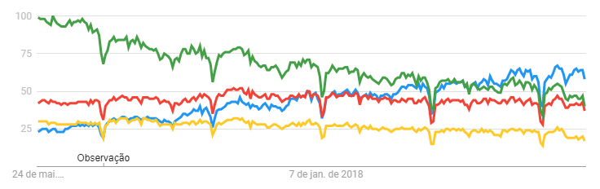
Porque usar
Grande comunidade
1.434.879 perguntas no stackoverflow^{[1]}
Frameworks e bibliotecas
235.218+ projetos no PyPI^{[2]}
Open source*
Grátis
Várias plataformas^{[4]}
Windows
Código-fonte no github^{[3]}
Linus
MacOS
Web, IoT, ML, AI, etc^{[5]}
Dispositivos móveis
Machine Learning
Uma das mais usada atualmente [6] [7]
Futuro amplo uso na ABB
ABB Ability Platform
ABB Ability Edge
Inteligência Artificial
etc
*Conferir as regras, processos e ferramentas da ABB para software open source em: https://abb.sharepoint.com/sites/SDIP/Portal/SitePages/OCC.aspx

Slide 6










Exemplos

Slide 7
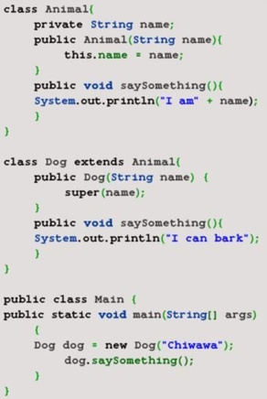
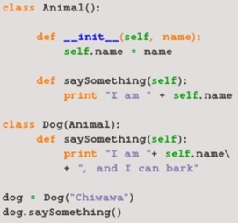
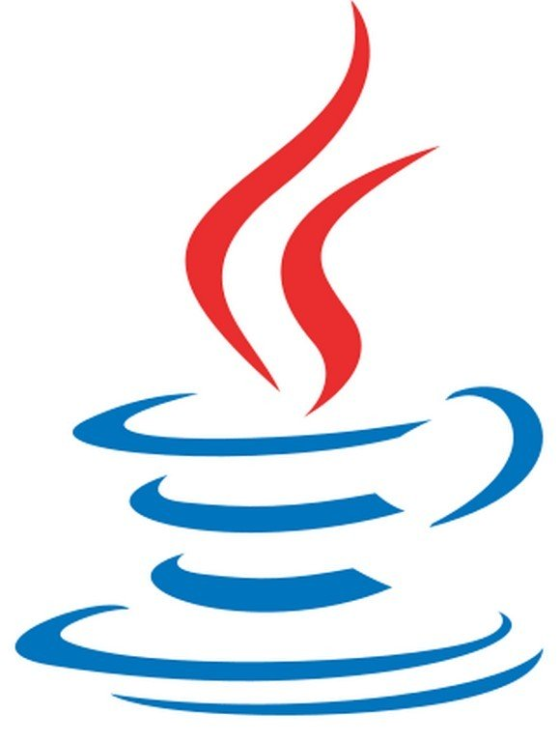
Nota importante
Identação

Slide 8
Hello world
Mão na massa!
print ('Hello, world!')
name = input(“Qual seu nome?\n”)
print (“Ola, %s.” % name)
Para executar cada script
Abra o CMD na mesma pasta onde o script está localizado
Digite: python <nome do script>
Ex:
> python p1.py
* caso o CMD não reconheça o comando Python execute o procedimento do próximo slide
pessoas = [‘pedro’, ‘maria’, ‘fabio’, ‘renata’]
for pessoa in pessoas:
print (pessoa)
def saudar(nome):
print (“Ola”, nome)
saudar(“pedro”)
saudar(“maria”)

Slide 9
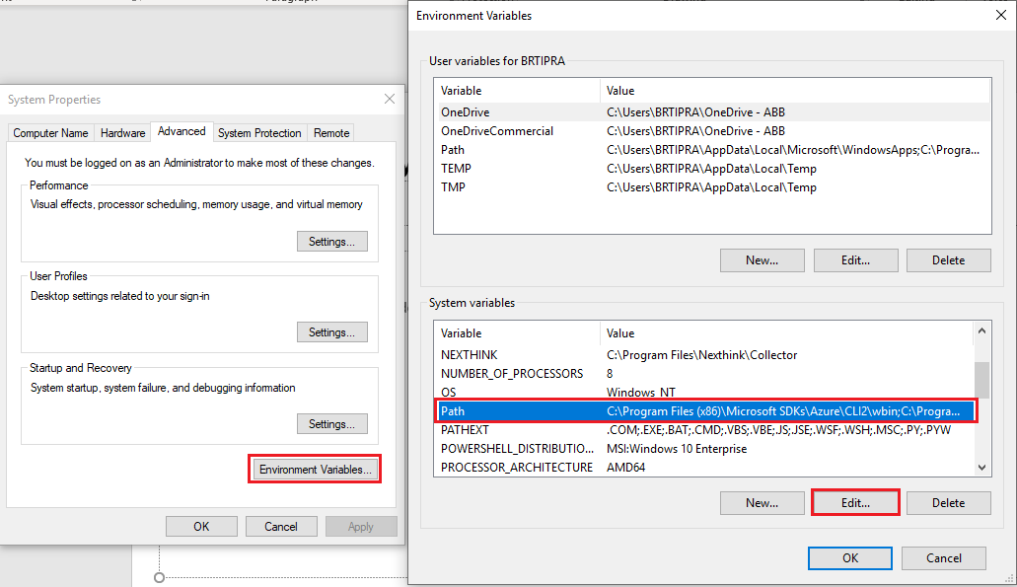
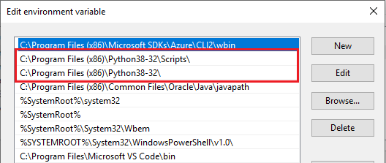
Testar o comando python no CMD
Como habilitar o Python para rodar de qualquer diretório
Abrir o CMD e digitar ‘python’. Caso o CMD não encontre o comando ‘python’ seguir o procedimento abaixo:
Abrir as variáveis de ambiente do Windows digitando “environment variables” no iniciar
Em seguida adicionar duas novas entradas:
A pasta raiz onde o Python foi instalado
E a pasta \Scripts
Caso não saiba onde o Python foi instalado, veja o slide seguinte

Slide 10
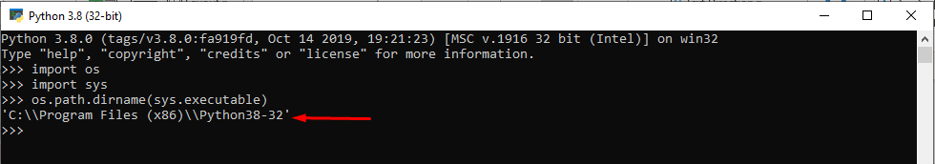
Encontrar instalação do Python
Caso não saiba em que pasta o Python foi instalado no seu Sistema, siga abaixo:
No menu iniciar digitar Python e abrir o ambiente executável do Python
Neste ambiente digitar os seguintes comandos: import os import sys os.path.dirname(sys.executable)
Ao executar a Terceira linha desete código o Sistema retornará a pasta raiz onde o Python está instalado. Ex.:

Slide 11
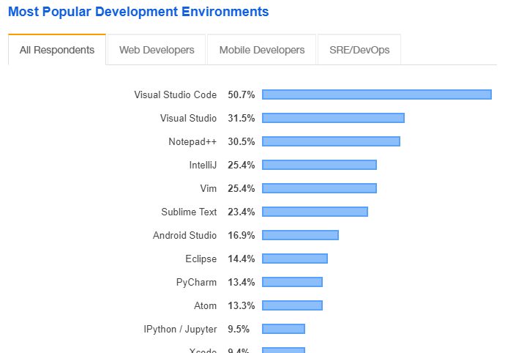






Visual Studio Code (VSCode)
VSCode
Visual Studio
Fonte: https://insights.stackoverflow.com/survey/2019#technology-_-most-popular-development-environments

Slide 12
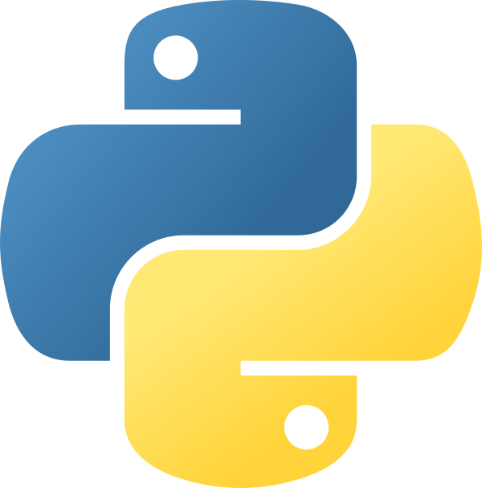



Extensões recomendadas
Python
https://marketplace.visualstudio.com/items?itemName=ms-python.python
Visual Studio IntelliCode
https://marketplace.visualstudio.com/items?itemName=VisualStudioExptTeam.VSIntelliCode
AREPL for python
https://marketplace.visualstudio.com/items?itemName=almenon.arepl
Python Docstring Generator
https://marketplace.visualstudio.com/items?itemName=njpwerner.autodocstring

Slide 13


PIP
Gerenciador de pacotes
PyPI
pip install nome-de-algum-pacote
pip uninstall nome-de-algum-pacote
PIP
pip install -r requirements.txt

Slide 14
PIP
Exemplos
TensorFlow – Machine learning
Matplotlib – Plotar gráficos
Numpy – Operações matemáticas avançadas
pyModbusTCP – Cliente e servidor de Modbus TCP
Flask – Micro framework para desenvolvimento web
…

Slide 15
PIP
Mão na massa
App 1 - CamelCase
App 2 - TextBlob
pip install camelcase
pip install textblob
import camelcase
c = camelcase.CamelCase()
txt = "neste exemplo todas as primeiras letras de cada palavra ficarão maiúsculas"
print(c.hump(txt))
from textblob import TextBlob
frase = TextBlob("Esse workshop está incrível!")
traducao = TextBlob(str(frase.translate(to='en')))
print(traducao.sentiment)
python app.py
python app.py

Slide 16
Em caso de erro ao utilizar o PIP
Criar a pasta ‘certs’ na pasta raiz do seu usuário. ex: C:\Users\BRTIPRA\certs
Inserir o arquivo ‘ca-bundle-with-iboss.pem’ nesta pasta
Criar a pasta ‘pip’ no %AppData% ex: C:\Users\BRTIPRA\AppData\Roaming\pip
Baixar o arquivo ‘pip.ini’
Editar o arquivo ‘pip.ini’ apontando a variável ‘cert’ para o caminho do arquivo ‘ca-bundle-with-iboss.pem’
Colocar o arquivo ‘pip.ini’ editado na pasta ‘pip criada’
[global]
; proxy = http://geo-cluster125184-swg.ibosscloud.com:8082
cert = C:\Users\BRTIPRA\certs\ca-bundle-with-iboss.pem
trusted-host = pypi.python.org
pypi.org
files.pythonhosted.org

Slide 17


PIPENV
Review conceitual do PIP
# Todos os pacotes são compartilhados
>> pip list
Package Version
----------------- ----------
attrs 19.3.0
certifi 2019.11.28
colorama 0.4.1
matplotlib 3.1.2
more-itertools 7.2.0
numpy 1.17.4
…
PyPI
PIP

Slide 18
PIPENV
Proposition
virtualenv 01
>> pip list
Package Version
----------------- ----------
attrs 19.3.0
certifi 2019.11.28
colorama 0.4.1
matplotlib 3.1.2
more-itertools 7.2.0
numpy 1.17.4
…
virtualenv 02
>> pip list
Package Version
----------------- ----------
attrs 18.2.0
certifi 2018.11.28
colorama 0.4.1
matplotlib 2.1.4
more-itertools 7.2.0
numpy 1.13.7
…
…
PyPI
PIPENV

Slide 19

PIPENV
Como funciona?
app01

Slide 20
PIPENV
Como funciona?
app01
> cd c:\PythonProjects\app01

Slide 21
PIPENV
Como funciona?
app01
> cd c:\PythonProjects\app01
> pipenv install

Slide 22
PIPENV
Como funciona?
virtualenv app01
>>
app01
> cd c:\PythonProjects\app01
> pipenv install

Slide 23

PIPENV
Como funciona?
virtualenv app01
>>
app01
> cd c:\PythonProjects\app01
> pipenv install

Slide 24
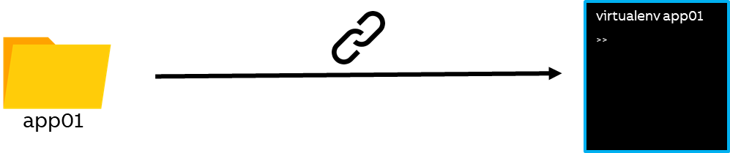
PIPENV
Como funciona?
app02

Slide 25
PIPENV
Como funciona?
app02
> cd c:\PythonProjects\app02
> pipenv install

Slide 26
PIPENV
Como funciona?
virtualenv app02
>>
app02
> cd c:\PythonProjects\app02
> pipenv install

Slide 27
PIPENV
Como funciona?
virtualenv app02
>>
app02
> cd c:\PythonProjects\app02
> pipenv install

Slide 28
PIPENV
Mão na massa!
pip install pipenv
- Instala PIPENV (necessário apenas uma vez)
app01
app02
pipenv install
- Cria ambiente virtual
pipenv install
- Cria ambiente virtual
pipenv install numpy
- Instala pacote Numpy
pipenv install scipy
- Instala pacote Scipy
import numpy as np
arr = np.array([41, 42, 43, 44])
filter_arr = arr > 42
newarr = arr[filter_arr]
print(filter_arr)
print(newarr)
pipenv install matplotlib
- Instala pacote Matplotlib
from scipy import misc
import matplotlib.pyplot as plt
face = misc.face()
plt.imshow(face)
plt.show()
pipenv shell
- Entra no ambiente vietual
pipenv shell
- Entra no ambiente vietual
python app.py
- Executa script
python app.py
- Executa script

Slide 29
PIPENV
Comandos importantes
Comando | Descrição
pip install pipenv | Instala PIPENV no sistema
pipenv install | Cria ambiente virtual Caso já exista o arquivo Pipfile, cria o ambiente virtual e instala os pacotes
pipenv install nome-de-algum-pacote | Instala pacote no ambiente virtual
pipenv uninstall nome-de-algum-pacote | Desinstala pacote no ambiente virtual
pipenv shell | ‘Entra’ no ambiente virtual
pipenv run <comando> | Executa um comando sem precisar entrar no ambiente virtual
pipenv --rm | Remove ambiente virtual

Slide 30

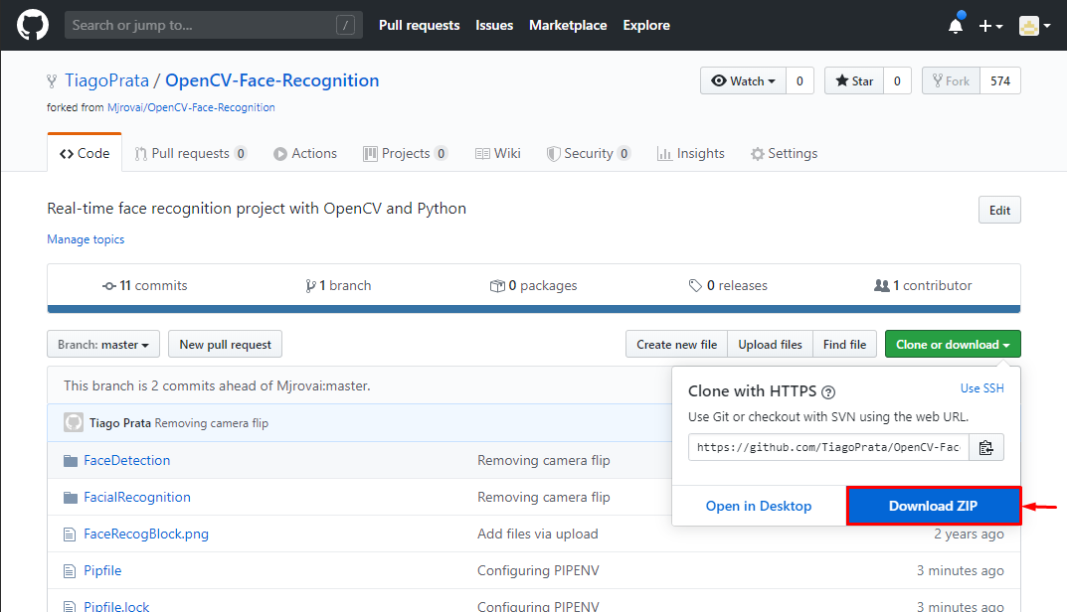
PIPENV
Instalando um projeto existente
https://github.com/TiagoPrata/OpenCV-Face-Recognition

